Slide 1
第四十八讲知识点
（复习）

Slide 2
2008年3月课堂练习
、选择题（单选或多选）
1．图示杆件， 压应力最大。
（A）A点； （B）B点； （C）C点； （D）D点。
A
B
P
B
+ + + + + + + + +
A
D
++++++
+ +
- -
------
++++++
+ + + + + + + + +
++++++
C
++
++
⊙
答：D
--
--
- - - - - - - - -
思考：D点一定受压应力吗？
+ +
- -
C
+ + + + + + + + +
D

Slide 3
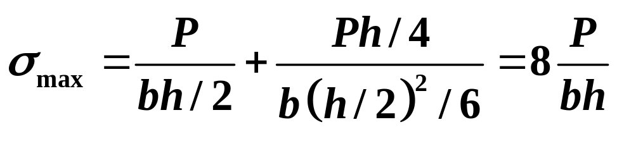
2．图示矩形截面拉杆开口段的最大应力是不开口拉杆最大应力的 倍（不考虑应力集中的影响）。
（A）2倍； （B）4倍； （C）8倍； （D）16倍。
P
h/2
P
h
b
答：C

Slide 4
3．图示圆截面折杆危险截面上危险点的应力状态是 。
z
z
z
σ
σ
y
τ
τ
y
y
x
x
x
(A)
(B)
P
z
z
危险点在固定端截面顶点
σ
σ
τ
τ
y
y
x
x
(C)
(D)
答：B

Slide 5
4. 如果细长压杆有局部削弱，则 。
(A) 显著影响稳定性和强度； (B) 稳定性和强度都有没有影响；
(C) 显著影响稳定性有影响，对强度影响甚微；
(D) 对稳定性影响甚微，显著影响强度。
答：D

Slide 6
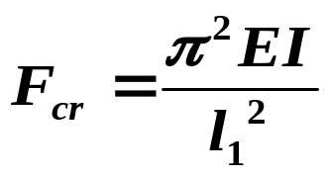
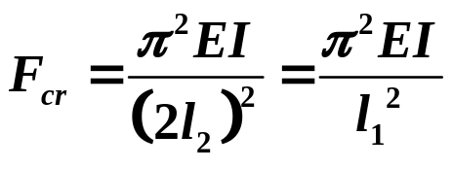
5. 图示材料和截面形状和面积都相同的压杆AB和BC，杆长l₁=2l₂则 。
F
(A) AB杆先失稳； (B) BC杆先失稳；
(C) 两者同时失稳； (D)无法判断。
A
答：C ？
l₁
F
F
AB杆可看成两端简支的压杆：
B
l₂
BC杆可看成固支-自由的压杆?
C
载荷随AB杆偏转与保持铅垂，临界载荷相同吗？

Slide 7
三．计算题
1、一点应力状态如图。材料弹性模量为E，泊松比为μ。
1）画三向应力圆； 2）求截面ABCD正应力和切应力；
3）求图中AB线段的正应变。（20分）
y
σ
D
D
A
σ
A
σ
C
x
σ
C
z
B
B

Slide 8
三．计算题
1、一点应力状态如图。材料弹性模量为E，泊松比为μ。
1）画三向应力圆； 2）求截面ABCD正应力和切应力；
3）求图中AB线段的正应变。（20分）
y
σ
解：
1）平行于z轴截面的应力圆见左下图
三向应力圆见下中图（一个是点圆）
D
A
σ
σ
C
x
σ
z
B
τ
τ
σ
σ
y
o
σ
σ
o
σ
σ
x
z

Slide 9
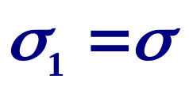
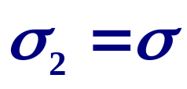
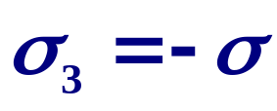
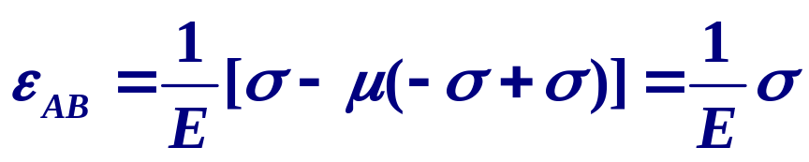
三．计算题
1、一点应力状态如图。材料弹性模量为E，泊松比为μ。
1）画三向应力圆； 2）求截面ABCD正应力和切应力；
3）求图中AB线段的正应变。（20分）
y
σ
D
解：2）根据应力圆(点H)，斜截面上的正应力为-σ，切应力为 0
σ
A
τ
σ
σ
C
x
3）
σ
z
B
H
o
σ
σ
D
A
C
B

Slide 10
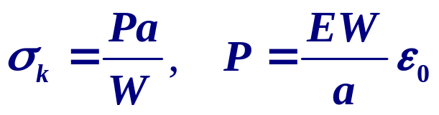
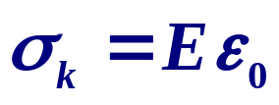
2、AB轴直径d=100mm，a=400mm，E=200GPa，μ=0.25；D截面顶点K轴向应变ε₀=2.75×10^{－4}。试画出该折杆危险点的应力状态图；求该折杆危险点的相当应力σ_{r3}。
P
解：1）危险点位于A截面的顶点，应力状态图为：
K
C
z
B
a
A
D
σ
a
a
τ
y
x
D截面弯矩Pa
2）由K点应变

Slide 11
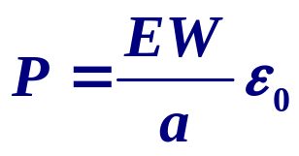

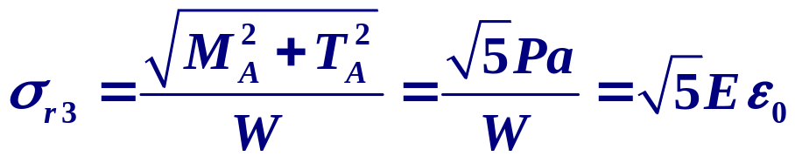
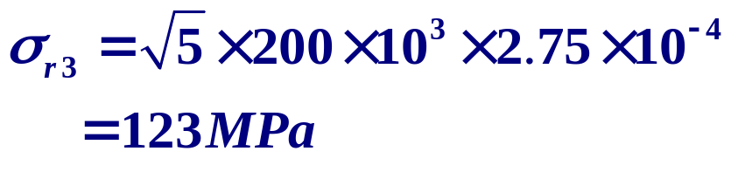
P
K
C
危险截面A的弯矩和扭矩为
B
a
A
D
a
a
z
σ
τ
y
x

Slide 12
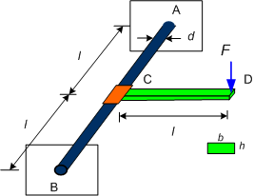
组合变形的静不定问题研究
题: 9-19 如图所示： l=300mm, d=40mm, b=20mm, h=60mm, E=210GPa, G=84GPa; 铅垂载荷F =1kN
（A、B为固定端）。
计算轴 AB 的危险点σ_{r3}
2. 计算截面D 转角θ_{D} 和挠度w_{D}

Slide 13
解： 1 .计算轴 AB 的危险点σ_{r3}
研究思路：叠加法——分解为扭转与弯曲静不定问题
F
Fl
B
A
l
C
l
Fl/2
Fl/2
Fl
（1）先解扭转静不定问题
Fl/2
思考：能否不用变形协调条件求解?
+
T
-
对称性的运用。
Fl/2

Slide 14
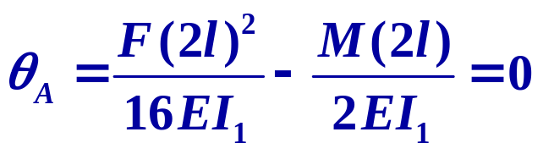
(2) 求解弯曲静不定问题
F
取两端简支的相当系统
l
C
l
协调条件： θ_{A} ＝0
M
M
C
Fl/4
+
M=Fl/4
-
-
弯矩图如左所示
Fl/4
Fl/4

Slide 15
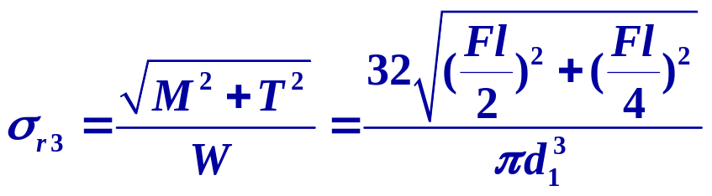
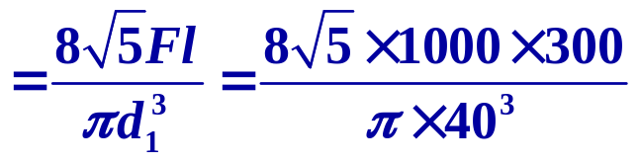
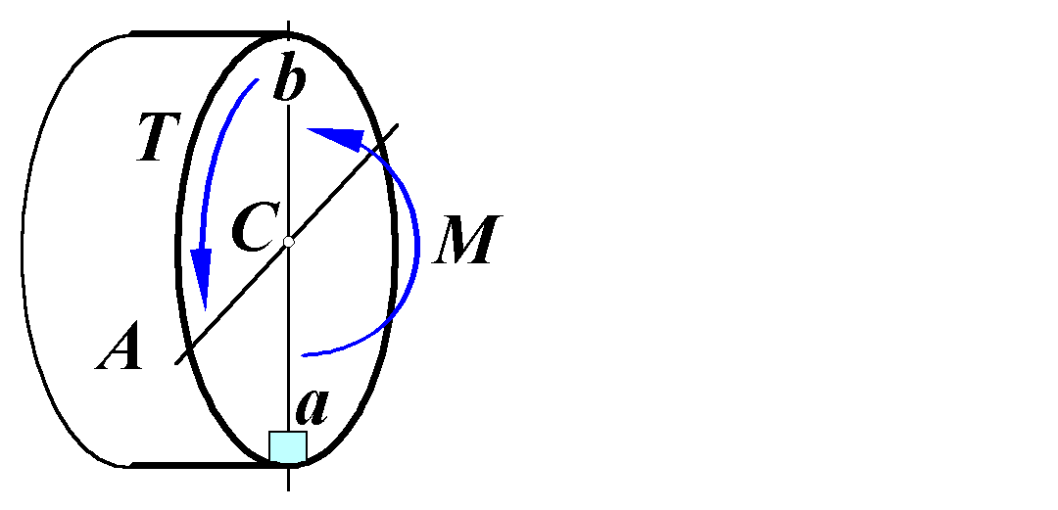
Fl
(3)确定危险截面
B
A
l
C
l
由弯矩和扭矩图可知,截面B⁺,C⁻,C⁺和A⁻同样危险, 危险点在顶或底部
T
Fl/2
+
-
(4)计算σ_{r3}
Fl/2
M
Fl/4
+
-
-
Fl/4
Fl/4
C –截面内力（忽略剪力）
=26.69 MPa

Slide 16

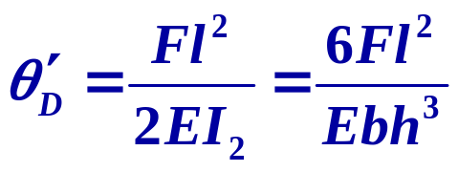
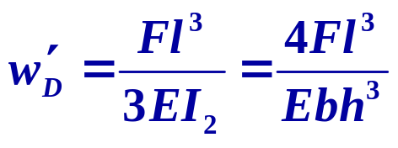
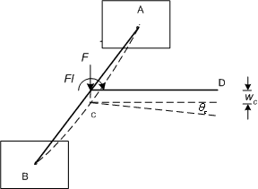

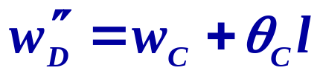
2. 采用逐段变形效应叠加法计算θ_{D ,}w_{D}
(1)刚化AB,则CD为悬臂梁
F
C
D
(2)刚化CD
问题转化为求w_{c} 和θ _{c}

Slide 17
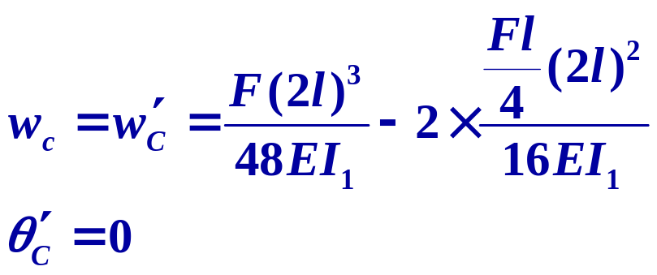
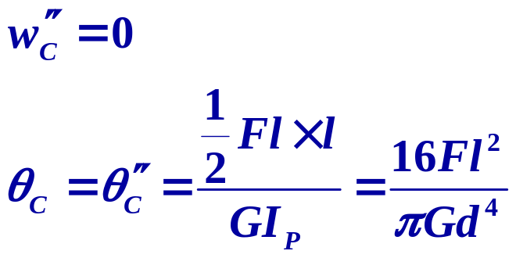
(3) 利用载荷叠加法计算w_{c} 和θ_{c} （扭转角）
弯曲与扭转载荷叠加
外载与约束反力叠加
F
Fl
(a)弯曲载荷
B
C
A
l
l
Fl/4
Fl/4
C
(b)扭转载荷
Fl/2
Fl/2
Fl

Slide 18
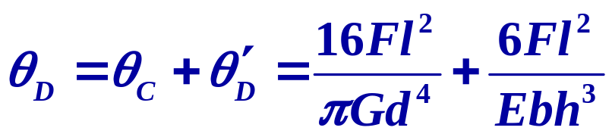
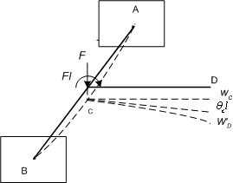


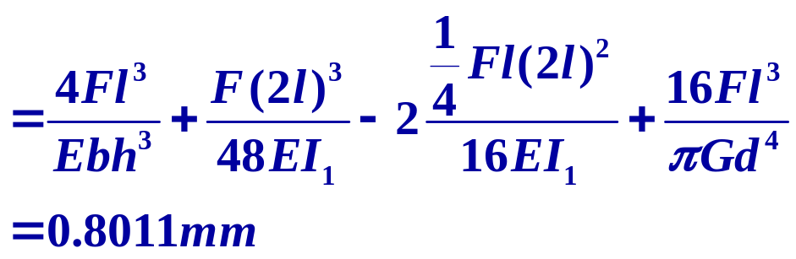
(4)由叠加法计算w_{D} 和θ_{D}
(弧度)
F
C
D

Slide 19
例：图示铸铁圆杆受扭力偶矩T和轴向拉伸载荷F的作用下断裂，则断面大致沿着 所示截面断开。
T
T
F
F
答：D
θ
(A) 沿横截面
(B) 沿图示θ=45度螺旋面
θ
θ
(C) 沿图示θ=45度螺旋面
(D) 沿图示θ>45度的螺旋面
θ
θ
(E) 沿图示θ>45度的螺旋面
(F) 沿图示θ<45度的螺旋面

Slide 20















3、解：
σ_{x}
T
T
F
F
τ_{x}
DF<BF（C横坐标为D的一半）, ∴α₀<45^{ο}
θ>45^{ο}
θ
故断面沿图示θ>45度的螺旋面

Slide 21
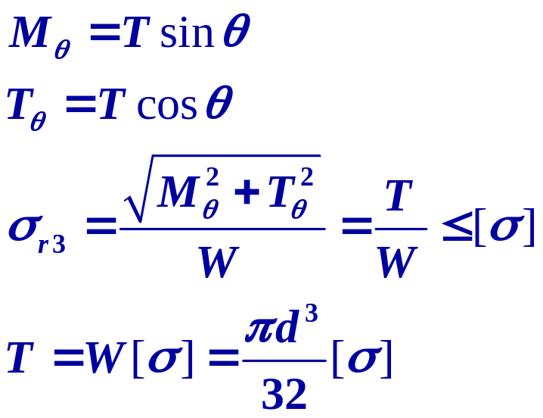
例：缺口处一对相距极近的力偶矩T。已知圆环轴线半径R，截面直径d，材料许用应力[σ]，试根据第三强度理论确定力偶矩T的许用值。
R
解：
T
T
T_{θ}
θ
M_{θ}
T

